Slide 1
广州创龙电子科技有限公司
简单原理图设计
Simple Schematic Design
Guagzhou Tronlong Electronic Technology Co., Ltd

Slide 2
01
关于原理图
02
原理图输入
03
原理图处理
04
原理图输出

Slide 3
01
关于原理图
第 1 部分

Slide 4
关于原理图—本质
原理图：用于清晰表达器件及其之间连接关系的文件
OrCAD：实现上述目的的工具
广州创龙电子科技有限公司
01

Slide 5
关于原理图--设计流程
广州创龙电子科技有限公司
02
Notes:
参考资料：
http://www.yansedaquan.com/YanSeMoXing/
http://netclass.csu.edu.cn/NCourse/hep089/Chapter4/CG_Txt_4_010.htm
YCbCr Is Digital
YPbPr Is Analog

Slide 6
02
原理图输入
第 2 部分

Slide 7
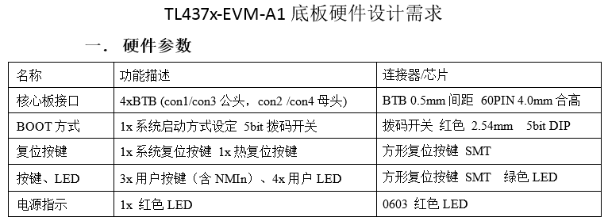
原理图输入—项目需求书
广州创龙电子科技有限公司
03
Notes:
参考资料：
http://www.yansedaquan.com/YanSeMoXing/
http://netclass.csu.edu.cn/NCourse/hep089/Chapter4/CG_Txt_4_010.htm
YCbCr Is Digital
YPbPr Is Analog

Slide 8
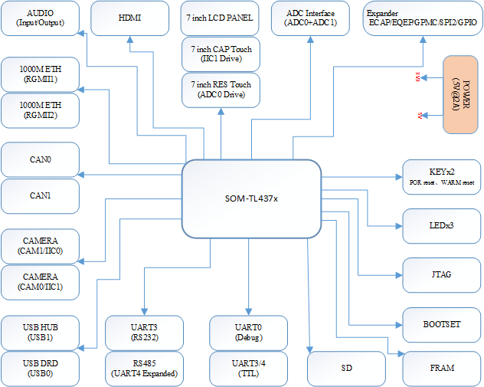
原理图输入—系统框图
广州创龙电子科技有限公司
04
Notes:
参考资料：
http://www.yansedaquan.com/YanSeMoXing/
http://netclass.csu.edu.cn/NCourse/hep089/Chapter4/CG_Txt_4_010.htm
YCbCr Is Digital
YPbPr Is Analog

Slide 9
03
原理图处理
第 3 部分

Slide 10
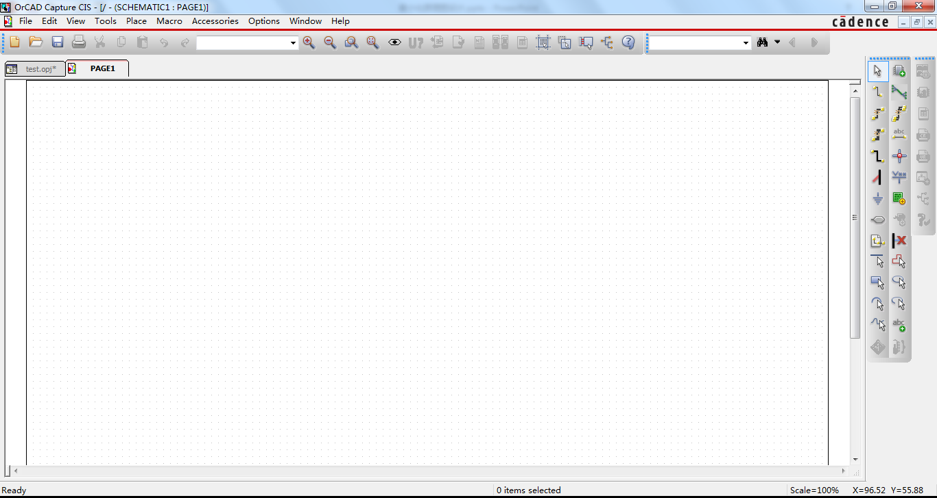
原理图处理—软件界面介绍
广州创龙电子科技有限公司
05

Slide 11
原理图处理—绘制器件
1.在开始菜单中打开 OrCAD Capture CIS
2.新建 Library，新建 New Part
3.输入要创建的原理图库元件的名称及标识符
4.单击右侧工具栏的放置矩形按钮，绘制矩形外框
5.单击右侧工具栏 place pin
6.输入引脚名字，引脚序号，类型默认选择 line 、passive(无源管脚)
7.确定并放置到外框合适位置
8.重复5-7，建立器件引脚，绘制完点击软件左上角保存文件
9.保存后，文件格式为 .olb ，里面可包含多个元件
广州创龙电子科技有限公司
06
Notes:
参考资料：
http://www.yansedaquan.com/YanSeMoXing/
http://netclass.csu.edu.cn/NCourse/hep089/Chapter4/CG_Txt_4_010.htm
YCbCr Is Digital
YPbPr Is Analog

Slide 12
原理图处理—放置器件
1.同样在开始菜单中打开 OrCAD Capture CIS
2.先创建一个工程，自动建立一个原理图页，如果想自己创建原理图页，点击 SCHEMATIC1 然后右键 New Page 即可
3.摆放元件。在 Library 下右键 Add File 添加文件
4.空格栏可以搜索元件，双击选中放置器件，右键看功能
广州创龙电子科技有限公司
07
Notes:
参考资料：
http://www.yansedaquan.com/YanSeMoXing/
http://netclass.csu.edu.cn/NCourse/hep089/Chapter4/CG_Txt_4_010.htm
YCbCr Is Digital
YPbPr Is Analog

Slide 13


原理图处理—连接器件
1.线连接——页内连接
4.全局连接——跨页连接
2.页连接——跨页连接
3.总线连接——跨页连接
广州创龙电子科技有限公司
08
Notes:
参考资料：
http://www.yansedaquan.com/YanSeMoXing/
http://netclass.csu.edu.cn/NCourse/hep089/Chapter4/CG_Txt_4_010.htm
YCbCr Is Digital
YPbPr Is Analog

Slide 14
原理图处理—检查和其他
1.器件编号，页编号
2.DRC
3.完善BOM
广州创龙电子科技有限公司
09
Notes:
参考资料：
http://www.yansedaquan.com/YanSeMoXing/
http://netclass.csu.edu.cn/NCourse/hep089/Chapter4/CG_Txt_4_010.htm
YCbCr Is Digital
YPbPr Is Analog

Slide 15
04
原理图输出
第 4 部分

Slide 16
原理图输出
1.网表
2.BOM
Header:
Item\tQuantity\tReference\tPart\tPCB Footprint\tManufacturer\tManufacturer PartNumber\tRemark
Combined property string:
{Item}\t{Quantity}\t{Reference}\t{Value}\t{PCB Footprint}\t{Manufacturer}\t{Manufacturer PartNumber}\t{Remark}
广州创龙电子科技有限公司
10
Notes:
参考资料：
http://www.yansedaquan.com/YanSeMoXing/
http://netclass.csu.edu.cn/NCourse/hep089/Chapter4/CG_Txt_4_010.htm
YCbCr Is Digital
YPbPr Is Analog

Slide 17
广州创龙电子科技有限公司
谢谢
电话:020-89986280
传真:020-89986280 - 803
官网:www.tronlong.com
论坛:51dsp.net
微信公众号:广州创龙

